Slide 1
Выпускная квалификационная работа Разработка клиент-серверного мобильного приложения «Справочник сотрудников»
Представил: Поспелов Дмитрий Денисович
ИКБО-63-23

Slide 2


Введение и Актуальность
Актуальность темы
В современных компаниях эффективное управление кадровым составом — одна из ключевых задач. По данным HH.ru и SuperJob, более 68% компаний испытывают сложности с быстрым поиском информации о сотрудниках.
Цель работы: Разработать клиент-серверное мобильное приложение «Справочник», которое позволит быстро находить информацию о сотрудниках, осуществлять поиск и управление данными.
Задачи:
Разработать серверную часть на Ktor
Разработать мобильное приложение на Jetpack Compose
Реализовать авторизацию через Firebase
Обеспечить хранение данных в PostgreSQL (Neon)
Обеспечить безопасность и удобный UI

Slide 3



Обзор существующих аналогов
Workday
BambooHR
МойСклад
Плюсы: Очень мощная система, подходит для крупных компаний
Минусы: Сложный интерфейс, высокая стоимость
Плюсы: Удобный интерфейс, мобильное приложение, сильная автоматизация HR-процессов
Минусы: Дорого для небольших компаний, ограниченная кастомизация
Плюсы: 1СИнтеграция с российским учётом
Минусы: Устаревший дизайн, слабый мобильный интерфейс

Slide 4
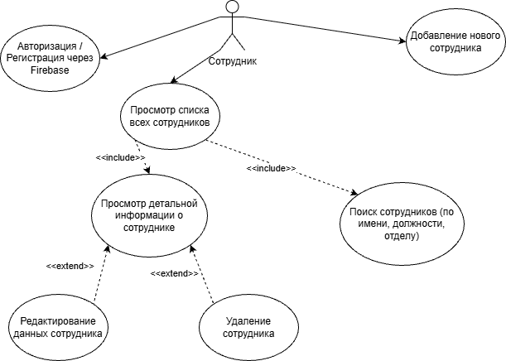
Функциональные требования

Slide 5





Технологии разработки
Серверная часть:
Kotlin + Ktor
Exposed (ORM)
PostgreSQL (Neon.tech)
HikariCP
Firebase Admin SDK (авторизация)
Clean Architecture
Клиентская часть:
Kotlin + Jetpack Compose
Hilt (DI)
Retrofit + Gson
Firebase Authentication
Navigation Compose
Clean Architecture

Slide 6
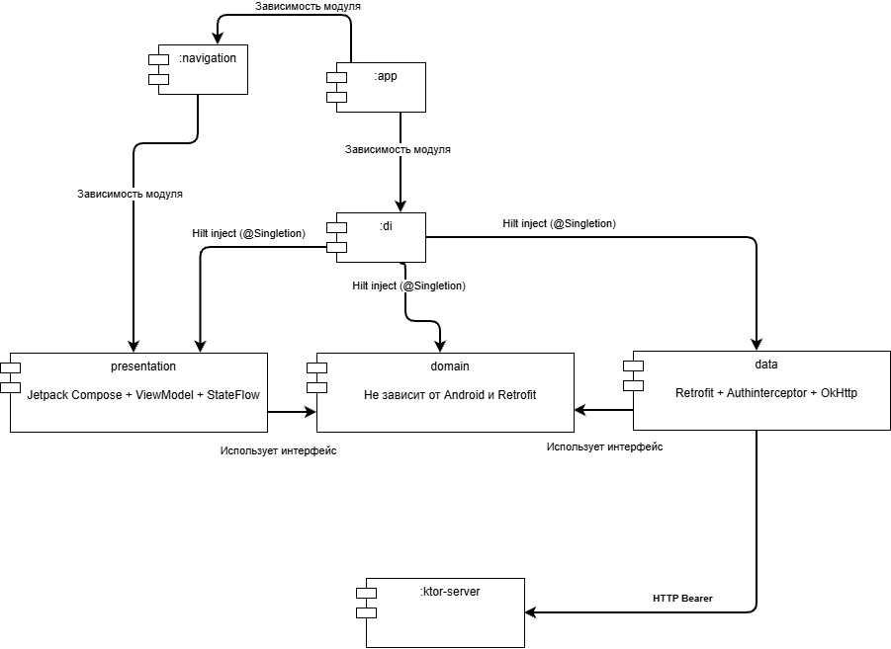
Архитектура клиентской части
Основные моменты:
Взаимодействие с сервером
Внедрение зависимостей (Hilt)
Слои архитектуры

Slide 7
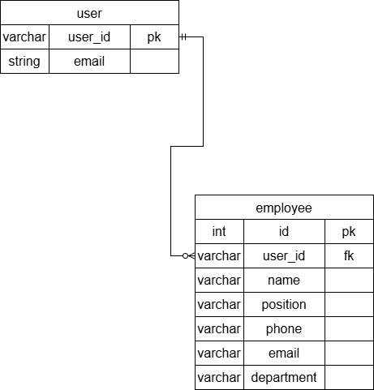
Модель хранения данных

Slide 8
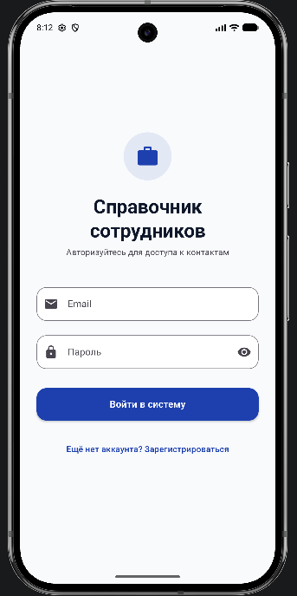
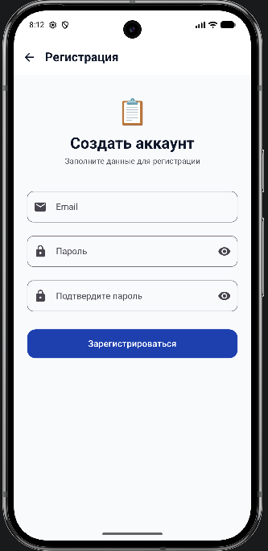
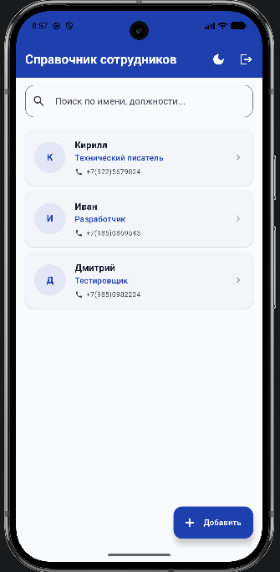
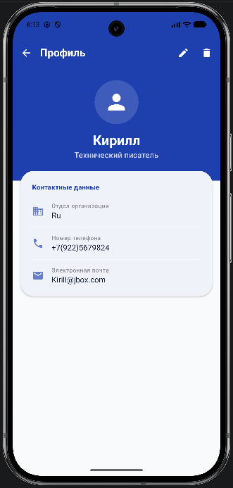
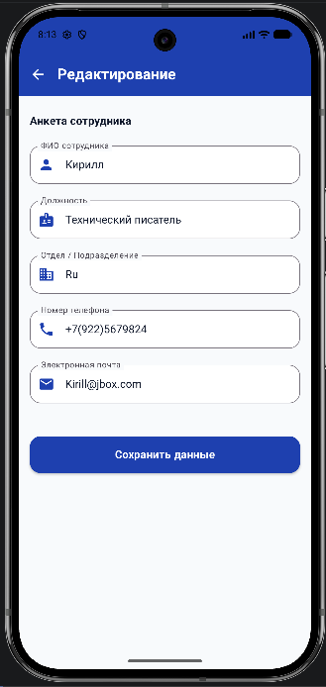
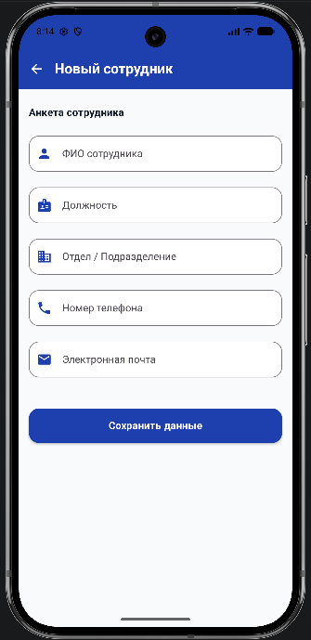
Экраны приложения

Slide 9
Заключение
Справочник сотрудников — современное Android-приложение для управления данными сотрудников с удобным интерфейсом.
Основные результаты:
Разработано нативное Android-приложение на Jetpack Compose
Реализована Clean Architecture + MVVM + Hilt
Авторизация через Firebase Authentication
Backend на Ktor + PostgreSQL (Neon)
Умный поиск с историей запросов (DataStore)
Полный CRUD функционал с защитой данных по пользователям
Планы развития
Добавление функции группировки сотрудников
Общие улучшения функций приложения
Серверная часть:
https://github.com/dima5778/ktor-server
Клиентская часть:
https://github.com/dima5778/ktor-application

